Slide 1
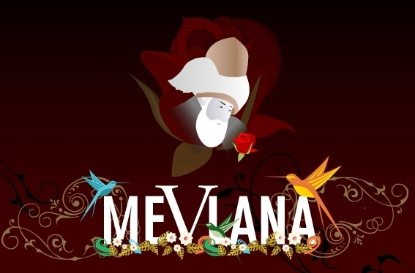
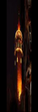

Slide 2
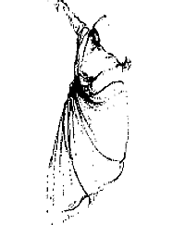
KONU İÇERİĞİ
HAYATI
YEDİ ÖĞÜDÜ
ESERLERİ
SÖZLERİ
MEVLEVİLİK
VASİYETİ
ŞEB-İ ARUS
MÜZESİ
HAYATINDAN DERSLER

Slide 3



Her gün bir yerden göçmek ne iyi, Her gün bir yere konmak ne güzel Bulanmadan,donmadan akmak ne hoş, Dünle beraber gitti cancağızım; Ne kadar söz varsa düne ait, Şimdi yeni şeyler söylemek lazım.

Slide 4
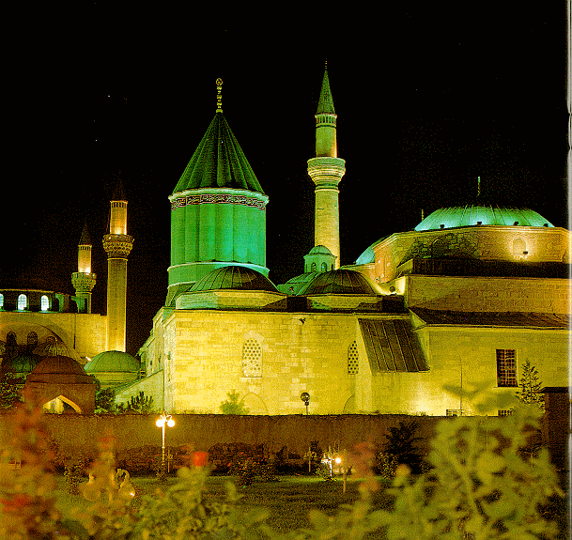
HAYATI
(30 Eylül 1207-17 Aralık 1278)
Mevlana’nın asıl adı; Muhammed Celaleddin’dir.
Mevlana ve Rumi de, kendisine sonradan verilen isimlerdendir. “Efendimiz” manasına gelen Mevlana ismi O’na daha pek genç iken Konya’da ders okutmaya başladığı tarihlerde verilir.

Slide 5
Bu ismi, Şemseddin-i Tebrizi ve Sultan Veled’den itibaren Mevlana’yı sevenler kullanmış, adeta adı yerine sembol olmuştur.
Rumi, Anadolu demektir.
Mevlana’nın, Rumi diye tanınması,
geçmiş yüzyıllarda Diyar-ı Rum denilen Anadolu ülkesinin vilayeti olan Konya’da uzun müddet ikamet etmesi,ömrünün büyük bir kısmını orada geçirmesi ve nihayet türbesinin orada bulunmasındandır.

Slide 6
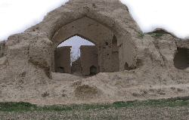
Mevlana’nın doğum yeri, bugünkü Afganistan’da bulunan, eski büyük Türk Kültür merkezi Belh’tir. Mevlana’nın doğum tarihi ise 30 Eylül 1207 (6 Rebiu’l-evvel, 604) dir.

Slide 7
ŞEMS-İ TEBRİZİ
Mevlana’nın hayatına bambaşka bir etki bırakan bir başka şahsiyet Şems-i Tebrizi’dir.
Bu zatın adı, Şemseddin Muhammed olup doğumu 1186 dır.
Şems, kendisini ruhen tatmin edecek seviyede bir Hak dostu bulamayan ve hep kendi mertebesinde bir sohbet arkadaşı arayan bir kamil velidir.
Yana yakıla, kendisine muhatap olabilecek, sohbetine dayanabilecek bir dost arayan Şems’in ağzından bir gece; “Ey Allah’ım! Kendi, örtülü olan sevgililerinden birini bana göstermeni istiyorum” diye bir dua dökülür.
Duası Kabul olan Şemseddin, soluğu Konya’da alır.
Şems, 29 Kasım 1244 yılı Cumartesi sabahı Konya’ya geldi.

Slide 8
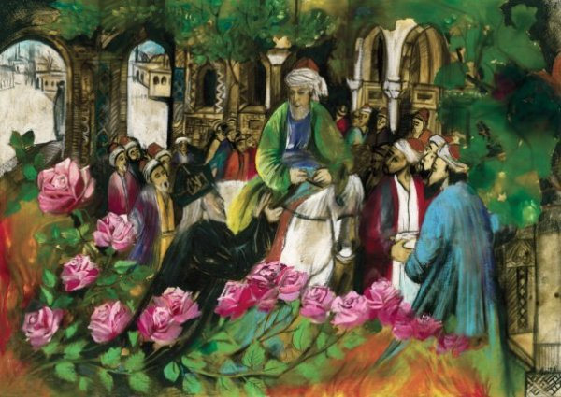
O Geliyor O!

Slide 9
O Geliyor O! Yollara sular dökün, bahçelere müjdeler edin, bahar kokuları geliyor O geliyor O! Ay parçamız, sevgilimiz, yârimiz geliyor. Yol verin, açılın, savulun beri durun beri, yüzü apaydınlık ak pak,bastığı yeri ardında gündüzler gibi bırakarak O geliyor O! Ay parçamız, sevgilimiz, yârimiz geliyor. Gökler yeryüzünü kapladı örttü bir anda Bir anda dört yanım misk gibi bir koku sardı Bir anda bir velvele bir kıyamet koptu cihanda O geliyor O!

Slide 10
Ay parçamız, sevgilimiz, yârimiz geliyor. Bir anda can geldi bağlara , bağlar ışıdı Bir anda açıldı baktı bağlarda gözler Bir anda bizde ne dert kaldı ne gam ne keder O geliyor O! Ay parçamız, sevgilimiz , yârimiz geliyor. Yayından fırladı ok, hedefe ha vardı ha varacak Bahçeler selama durdu, selviler ayağa kalktı Çayır çimen yollara düştü. İşte gonca ata binmiş geliyor, biz ne duruyoruz. O geliyor O!

Slide 11
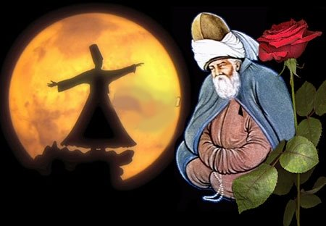
Ay parçamız, sevgilimiz , yârimiz geliyor. Sen bizim çevremize gelirsen göreceksin ey Şems! Huyumuz sadece susmak olmuş bizim, susmak, Senin güzel gözlerin için işte canım pusuda Rahatım kaçtı benim, geceleri uykum kalmadı gitti ama Bak işte o güzel gözler yola çıkmış geliyor.

Slide 12
SON ZAMANLARI
Mevlânâ, artık son anlarını yaşadığını, özlediği ebedî cemâl âlemine kavuşacağını anlamıştı. Ansızın hastalanıp yatağa düştü. Mevlânâ'nın hastalık haberi Konya'da yayıldığı zaman ahâli, şifâlar dilemeye, gönlünü, duasını almaya geliyorlardı.
Mevlânâ, dostlarına ve aile efradına, bu dünyadan göçeceğine üzülmemelerini söylüyordu; fakat onlar, bedenen de olsa, bu ayrılığı kabullenemiyorlar, ağlayıp inliyorlardı.

Slide 13
Hazret-i Mevlânâ'nın Tavsiye
Ettiği Bir Dua
Mevlânâ son demlerinde iken, dostu Sırâceddin-i Tatarî'yi yanına çağırarak, kendisine şu duayı öğretmiş ve sıkıntılı zamanlarında okumasını tavsiye etmiştir:
"Yâ Rabbî.' Bana, ne senin zikrini unutturacak, sana şevkimi söndürecek, seni tesbih ederken duyduğum lezzeti kesecek bir hastalık; ne de beni azdıracak, şer ve kötülüğümü arttıracak bir sıhhat ver.
Ey merhamet edenlerin merhametlisi! Merhametinle bu duamı kabul et."

Slide 14
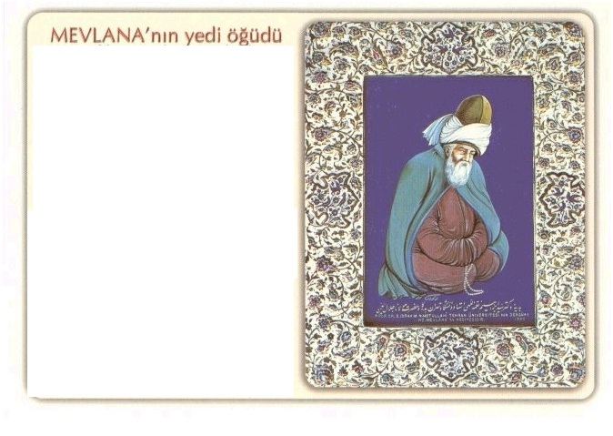
YEDİ ÖĞÜDÜ
Cömertlik ve yardım
etmede akarsu gibi ol,
Şefkat ve merhamette
güneş gibi ol,
Başkalarının kusurunu
örtmede gece gibi ol,
Hiddet ve asabiyette
ölü gibi ol,
Tevazu ve alçak
gönüllülükte toprak gibi ol,
Hoş görülükte
deniz gibi ol,
Ya olduğun gibi görün,
ya göründüğün gibi ol.

Slide 15
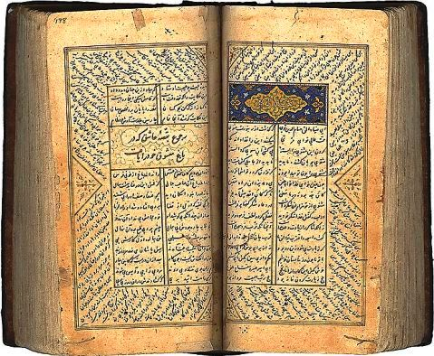
ESERLERİ
MESNEVİ

Slide 16

1. Mesnevi: Halen Mevlana Müzesi’nde teşhirde bulunan 1278 tarihli, elimizdeki en eski Mesnevi nüshasıdır.
Bu nüshaya göre, beyit sayısı 25618 dir. Mevlana altı büyük cilt olan Mesnevi’sin de, tasavvufi fikir ve düşüncelerini, bir birine ulanmış hikayeler halinde anlatmaktadır.

Slide 17
Mevlana Mesnevi’yi şöyle tanıtıyor
"Mesnevimiz, Vahdet dükkanıdır. Onda Vahid’den, yani Hakk’tan başka ne görürsen, o puttur...
Bu kitap, masal diyene masaldır.
Bu kitapta halini gören ise er kişidir. Mesnevi, Nil ırmağının suyuna benzer.
Kıpdiye kan görünür amma Musa’ya âb-ı hayat..."
"Erlerden gönül iste, bilgisizden laf,
Sadetten inci iste, ceylandan misk."
“Şüphe yok ki Mesnevî, temizlenmiş kişiler için gönüllere şifadır. Hüzünleri giderir. Kur'ân'ı açıkça anlamaya yardım eder.
Huyları güzelleştirir.
Gönülleri temiz insanlardan, hakikati sevenlerden başkalarının Mesnevî'ye dokunmalarına müsaade yoktur.”

Slide 18

ESERLERİ
DİVAN-I KEBİR

Slide 19
Divan-ı Kebir’in beyit adeti 40.000 i aşmaktadır. Mevlana, Divan-ı kebir’deki bazı şiirlerini Şems Mahlası ile yazdığı için bu divana, Divan-ı Şems de denilmektedir.

Slide 20
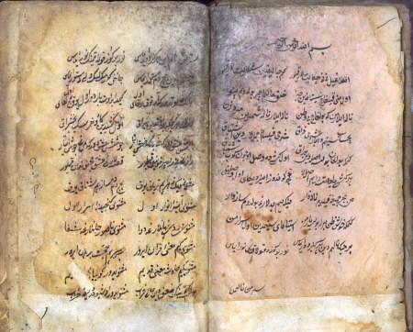
ESERLERİ
MEKTUBAT

Slide 21
Mevlana’nın başta Selçuklu Hükümdarlarına ve devrin ileri gelenlerine nasihat için, kendisinden sorulan ve halli istenilen dini ve ilmi konularda açıklayıcı bilgiler vermek için yazdığı 147 adet mektuptur.

Slide 22

ESERLERİ
Fİ Hİ MAFİH

Slide 23
Bu eser Mevlana’nın çeşitli meclislerde yaptığı sohbetlerin, oğlu Sultan Veled tarafından toplanması ile meydana gelmiştir.
61 bölümden oluşmaktadır. Bu bölümlerden bir kısmı, Selçuklu Veziri Süleyman Pervane’ye hitaben kaleme alınmıştır.

Slide 24
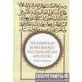
ESERLERİ
MECALİS-İ SEB’A

Slide 25
Mevlana’nın yedi vaazı’nın
not edilmesinden meydana gelmiştir. Şiiri amaç değil, fikirlerini söylemede bir araç olarak kabul eden Mevlana, yedi meclisinde şerh ettiği Hadis’lerin konuları bakımından tasnifi şöyledir;
a. Doğru yoldan ayrılmış toplumların hangi yolla kurtulacağı. b. Suçtan kurtuluş. Akıl yolu ile gafletten uyanış. c. İnanç’daki kudret. d. Tövbe edip doğru yolu bulanlar, Allah’ın sevgili kulları olurlar. e. Bilginin değeri. f. Gaflete dalış. g. Aklın önemi.

Slide 26


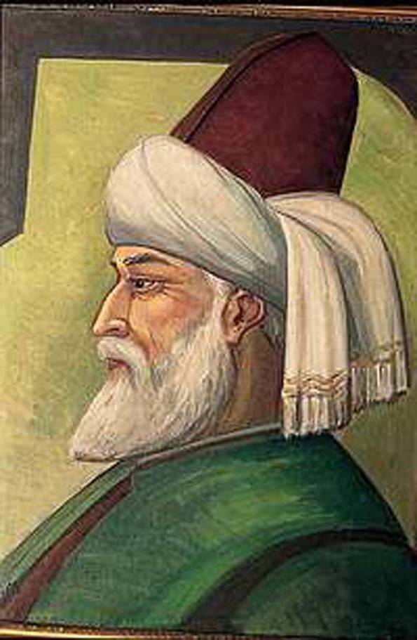
Satrancı öyle oyna ki 700 yıl sonra mat diyesin
divan-ı kebir’de geçen bu beyit.

Slide 27

Birleşmiş Milletler 1973 yılını dünya Mevlana yılı ilan edilmiştir.
(ölümünün 700.yılı)

Slide 28
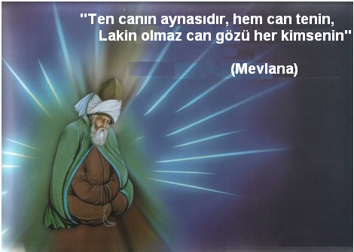
SÖZLERİNDEN SEÇMELER

Slide 29
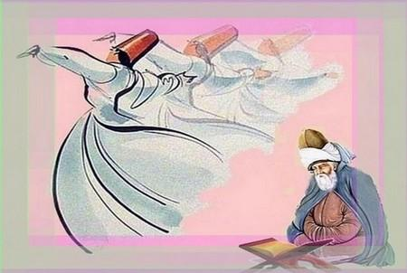
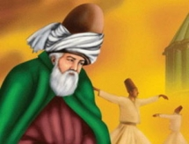
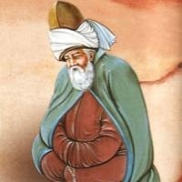
Sen uzattığın elini tutmayan ele mi dargınsın, tutmayacak bir ele uzattığın için kendine mi kızgınsın…
Hz.Mevlana

Slide 30
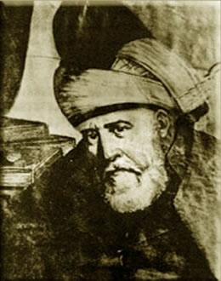
Bazı insanlar vardır ki selam verirler ve selamlarından is kokusu gelir.Bazılarıda vardır ki selam verirler ve onların selamından misk kokusu gelir…
Hz.Mevlana

Slide 31
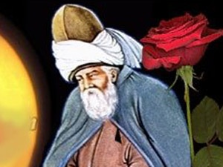
Yüz binlerce birbirine benzeyenleri seyret de aralarında ki yetmiş yıllık farka dikkat et. İki şey birbirine benzeyebilir: Acı su da berraktır, tatlı su da…
Hz.Mevlana

Slide 32
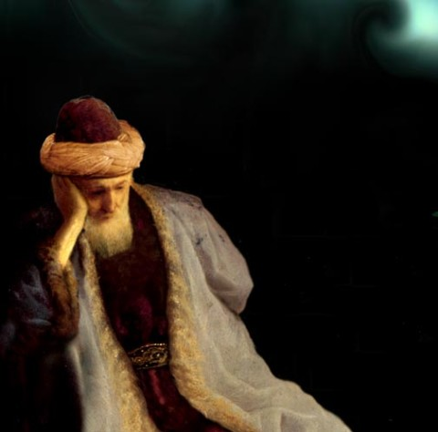
Ömründen nasibin, kendini Sevgiliden mesut bulduğun andan ibarettir…
Hz.Mevlana

Slide 33
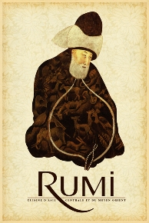
Yeşilliklerden, çiçeklerden meydana gelen bahçe geçici, fakat akıldan meydana gelen gül bahçesi hep yeşil ve güzeldir…
Hz.Mevlana

Slide 34
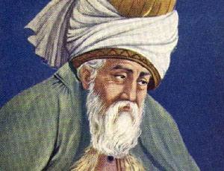
Nice bilginler vardır ki gerçek bilgiden, hakiki irfandan nasipsizdirler. Bu ilim sahipleri, bilgi hafızıdır, bilgi sevgilisi değil…
Hz.Mevlana

Slide 35
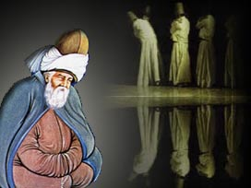
Allah ile olduktan sonra, ölüm de ömür de hoştur…
Hz.Mevlana

Slide 36
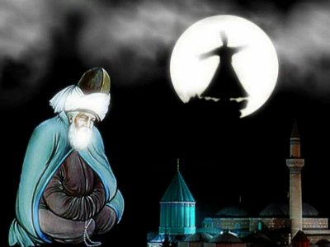
Balığa, denizden başkası azaptır…
Hz.Mevlana

Slide 37
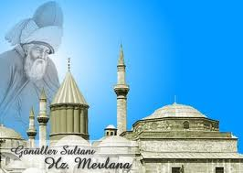
Adalet nedir?
–Ağaçları sulamak.
Zulüm nedir?
– Dikene su vermek…
Hz.Mevlana

Slide 38
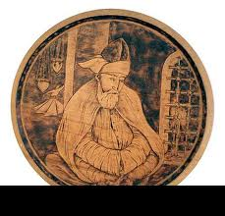
Aşk nedir,bilmiyorsan gecelere sor, şu sapsarı yüzlere, şu kupkuru dudaklara sor…
Hz.Mevlana

Slide 39
Akıl bütün gidilecek yolları bilse bile, gene aşk yolunu bilemez, şaşırır kalır…
Hz.Mevlana

Slide 40
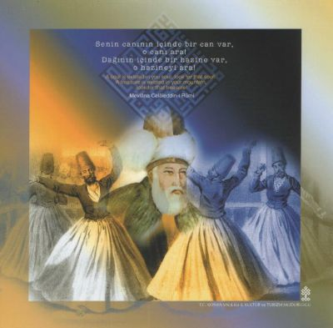
Aşk bir gül gibidir Yusuf’a benzer…Kokusunu almaya bir yakup ister….Aşkı ALLAH korur kurda yem etmez…
Hz.Mevlana

Slide 41
Allah’a dayan, hikmete ram ol.
Yol varsa budur bilmiyorum
başka yol…
Hz.Mevlana

Slide 42
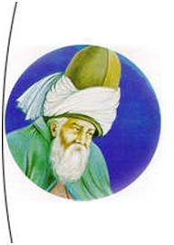
MEVLEVİLİK
Mevlevilik (Mevleviyye, Osmanlıca: مولويه) büyük ve ünlü sufi tarikatlarından biri. Adını kurucusu Sultan Veled’in babası ve tarikatın ilkelerini oluşturan Mevlana Celaleddin Rumi’den (Mevlana) alır.

Slide 43
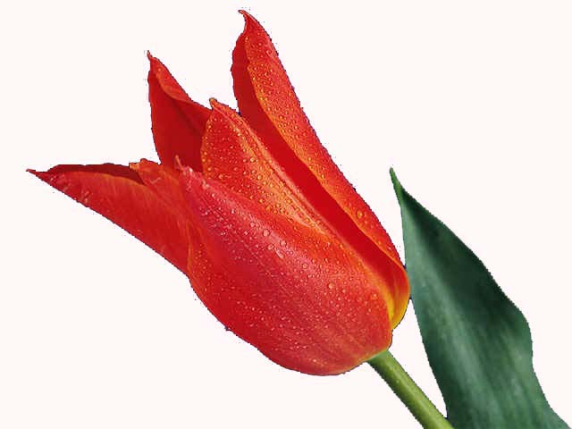
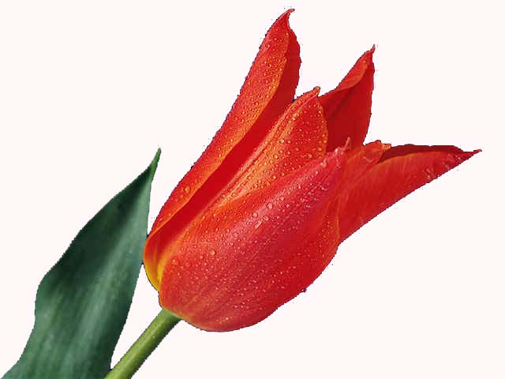

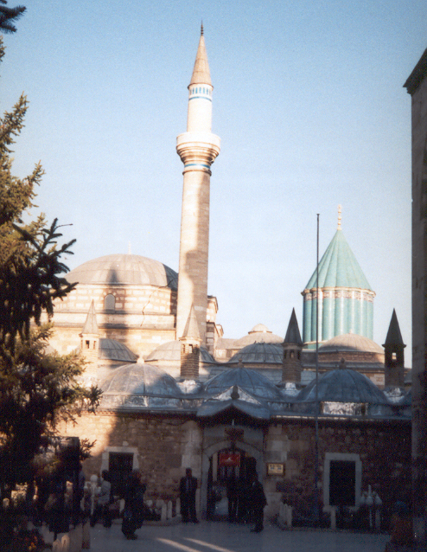

Slide 44
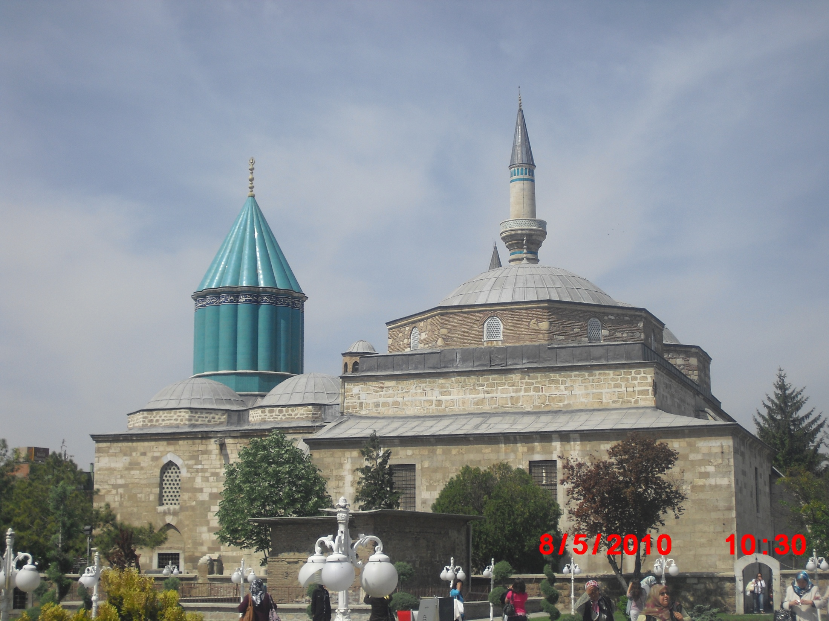

Slide 45
MEVLEVİLİK TARİKATININ BÖLÜMLERİ
Çelebi
Şeyh
Dede
Ayin
Nısfiye
Ney
Sema

Slide 46
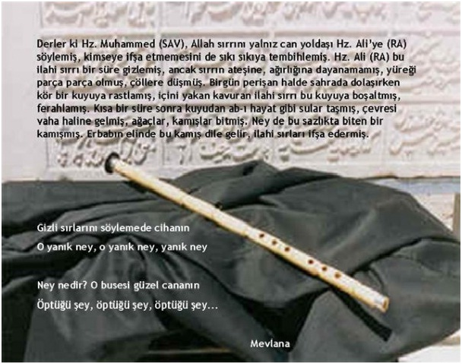
NEY

Slide 47
NEYİN HİKAYESİ
Kuyuya suya gelen bir çoban, kamışlardan bi-rini keser. Kestiği kamışın gövdesine çeşitli yerle-rinden delikler açar. Onu, üflediğinde ses verecek hâle getirir. Sonra dudaklarına götürüp üflediğinde kamıştan âşıkâne inleme ve feryatlar yükselmeye başlar. Kalbe vecd ve heyecan veren bu sesleri işiten Peygamber efendimiz işin aslını anlar. Hemen Hazret-i Ali"yi çağırıp ona:
“Sana anlattığım sırrı açıkladın mı”
diye sorar. Hazret-i Ali:
“Evet, yâ Rasülullah. O büyük sırrı kalbime sığdıramadım. Onu bir kuru kuyuya söylemeye mecbur kaldım.” diye cevap verir.
İşte o zamandan beri, o kamış parçası, ilâhî sırların gerçeklerine tercüman olarak mübârekleşir ve ona "ney" adı verilir.”

Slide 48
“Ben size, gizli ve açık, Allah’dan korkmanızı,
az yemenizi,
az uyumanızı,
az söylemenizi,
günahlardan çekinmenizi,
oruç tutmaya ve namaz kılmaya devam etmenizi,
daima şehvetten kaçınmanızı,
halkın eziyet ve cefasına dayanmanızı
sefihlerle düşüp kalkmaktan uzak bulunmanızı,
kerem sahibi olan salih kimselerle beraber olmanızı vasiyet ederim.
İnsanların Hayırlısı, insanlara faydası dokunandır. Sözün hayırlısı da az ve öz olanıdır.
Hamd, yalnız tek olan Allah’a mahsustur.
Tevhid ehline selam olsun.”
HZ.MEVLANA”nın VASİYETİ

Slide 49
VEFATI
Şeb-i Arus Mevlana (17 Aralık 1273) Pazar günü gurup vakti, ebediyet alemine intikal etti.
Mevleviler, o geceye
Şeb-i Arus derler.

Slide 50

Cenazesine Hıristiyanı Yahudisi Ermenisi Rum’u kim varsa Müslüman olan, olmayan, küçük büyük ne kadar Konyalı varsa hepsi, Mevlana’nın cenaze merasimine katıldı. Müslümanlar, müslüman olmayanları sopa ve kılıçla savmaya çalışırlarken,
Onlara:
Bu merasimin sizinle ne ilgisi vardır?
Bu din sultanı Mevlana bizimdir, bizim imamımızdır” Diyorlardı.

Slide 51
Onlar da şu cevabı veriyorlardı. “Biz Musa’nın ve bütün peygamberlerin hakikatini onun sözlerinden anlayıp öğrendik. Kendi kitaplarımızda okuduğumuz olgun peygamberlerin huy ve hareketlerini onda gördük. Sizler nasıl onun muhibbi ve müridi iseniz, biz de onun muhibbiyiz.
Bir Rum keşişi şöyle diyordu; “Mevlana Hazretleri’nin zatı, insanlar üzerinde parlayan ve onlara iyilikte, cömertlikte bulunan hakikatler güneşidir. Güneşi bütün dünya sever. Bütün evler onun nuruyla aydınlanır. Mevlana ekmek gibidir. Ekmekten kaçan hiçbir aç gördünüz mü”?

Slide 52
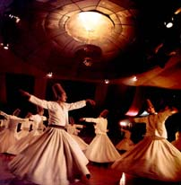
HAZRET-İ MEVLANA’NIN ZİYARETÇİLERİNE SESLENİŞİ
“Kardeş, mezarıma defsiz gelme; çünkü Allah meclisinde gamlı durmak yaraşmaz.
Hak Teala beni aşk şarabından yaratmıştır. Ölsem, çürüsem bile, ben yine o aşkım.”

Slide 53
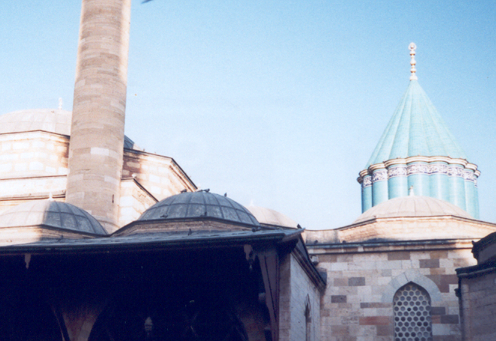
“Ölümümüzden sonra mezarımızı yerde aramayınız. Bizim mezarımız ariflerin gönüllerindedir.”

Slide 54
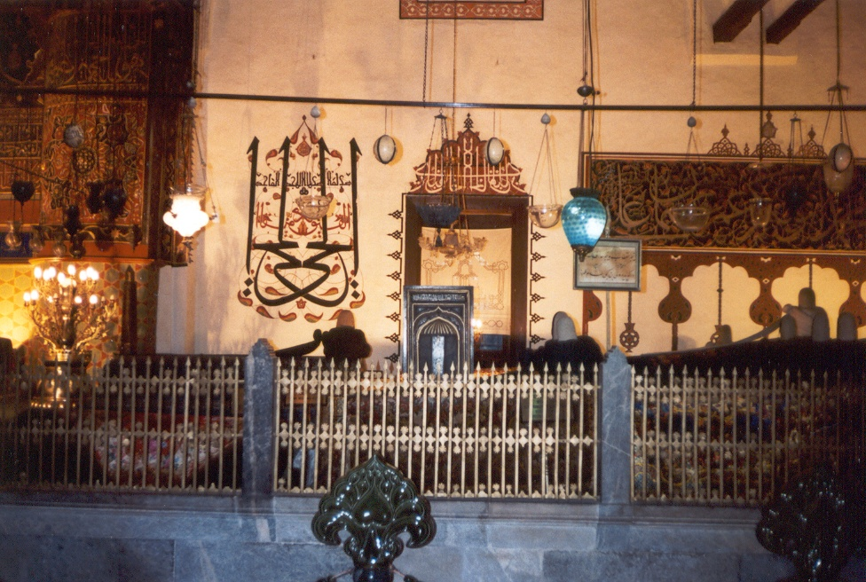

Slide 56
MÜZESİ

Slide 57
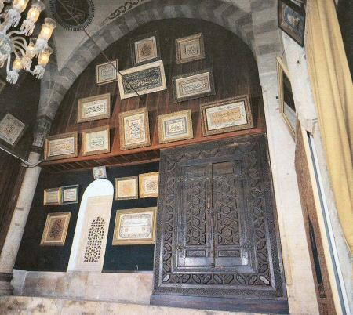

Slide 58
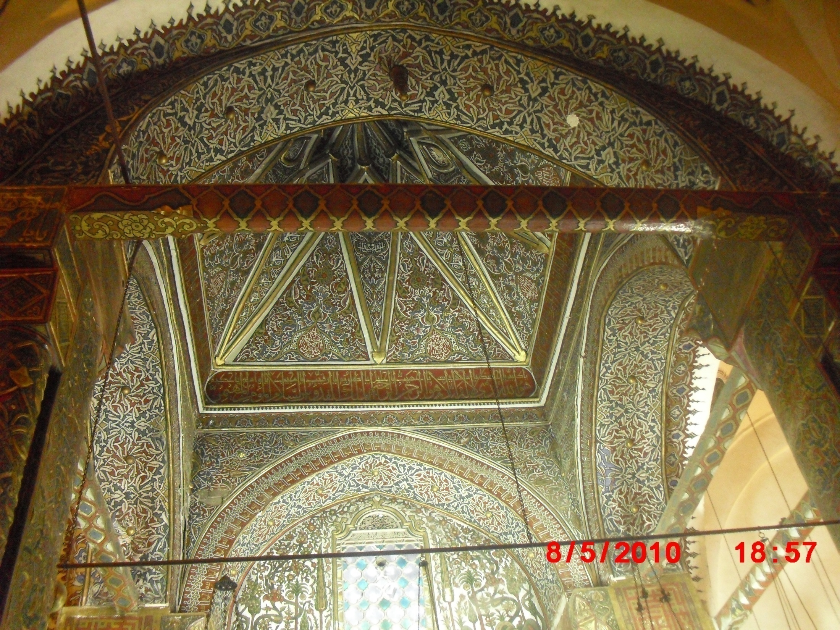

Slide 59
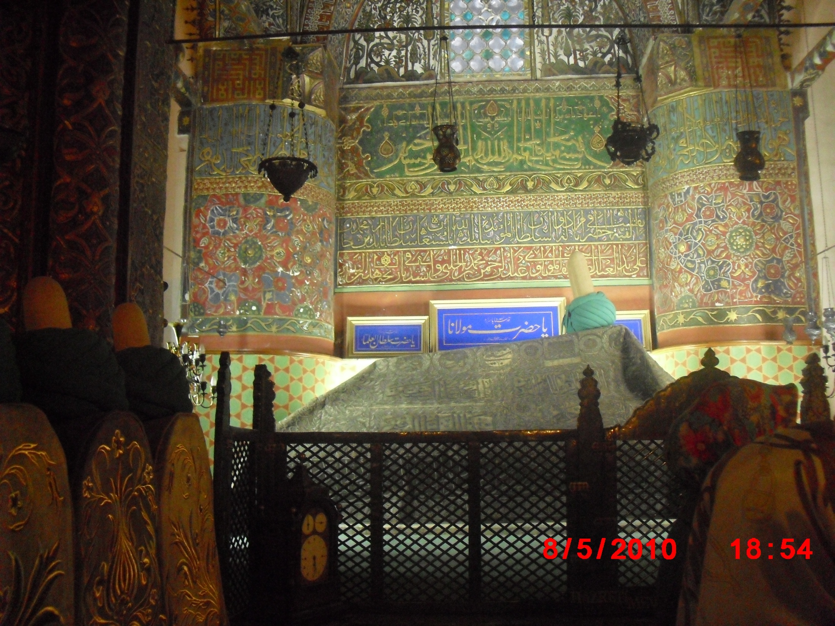

Slide 60
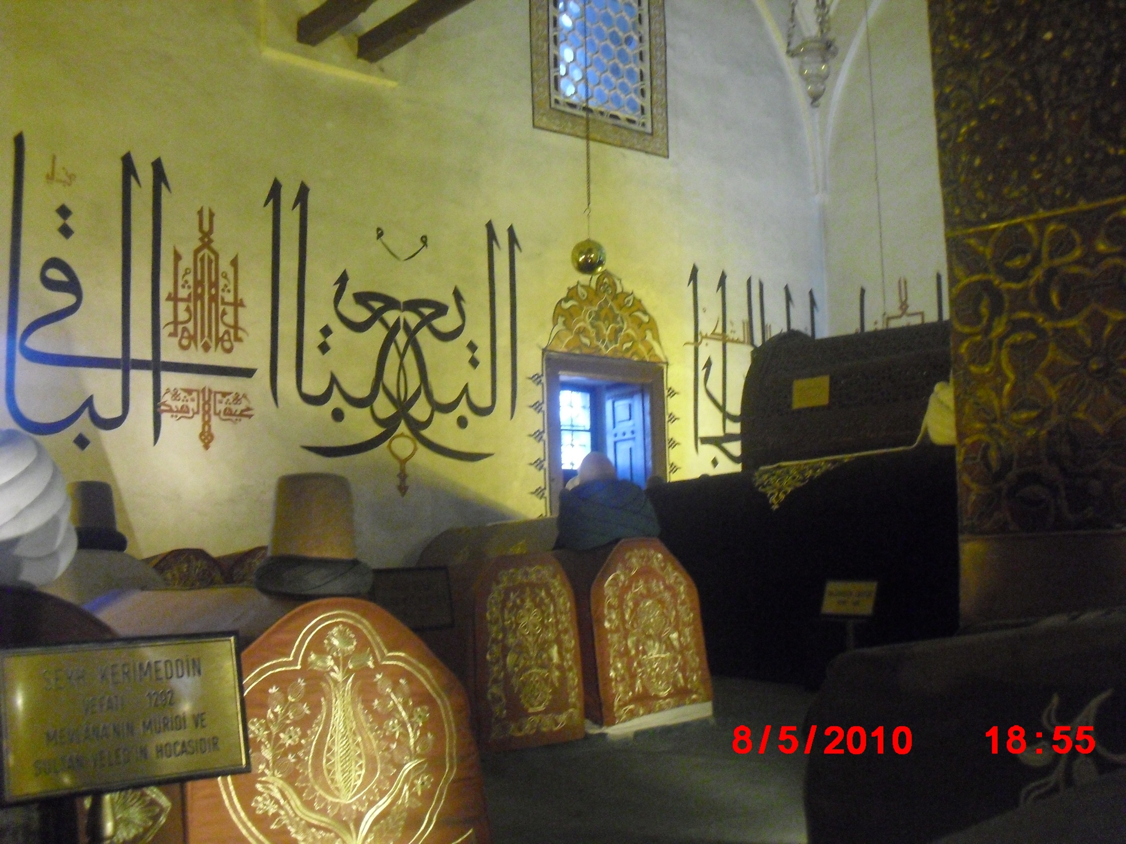

Slide 61
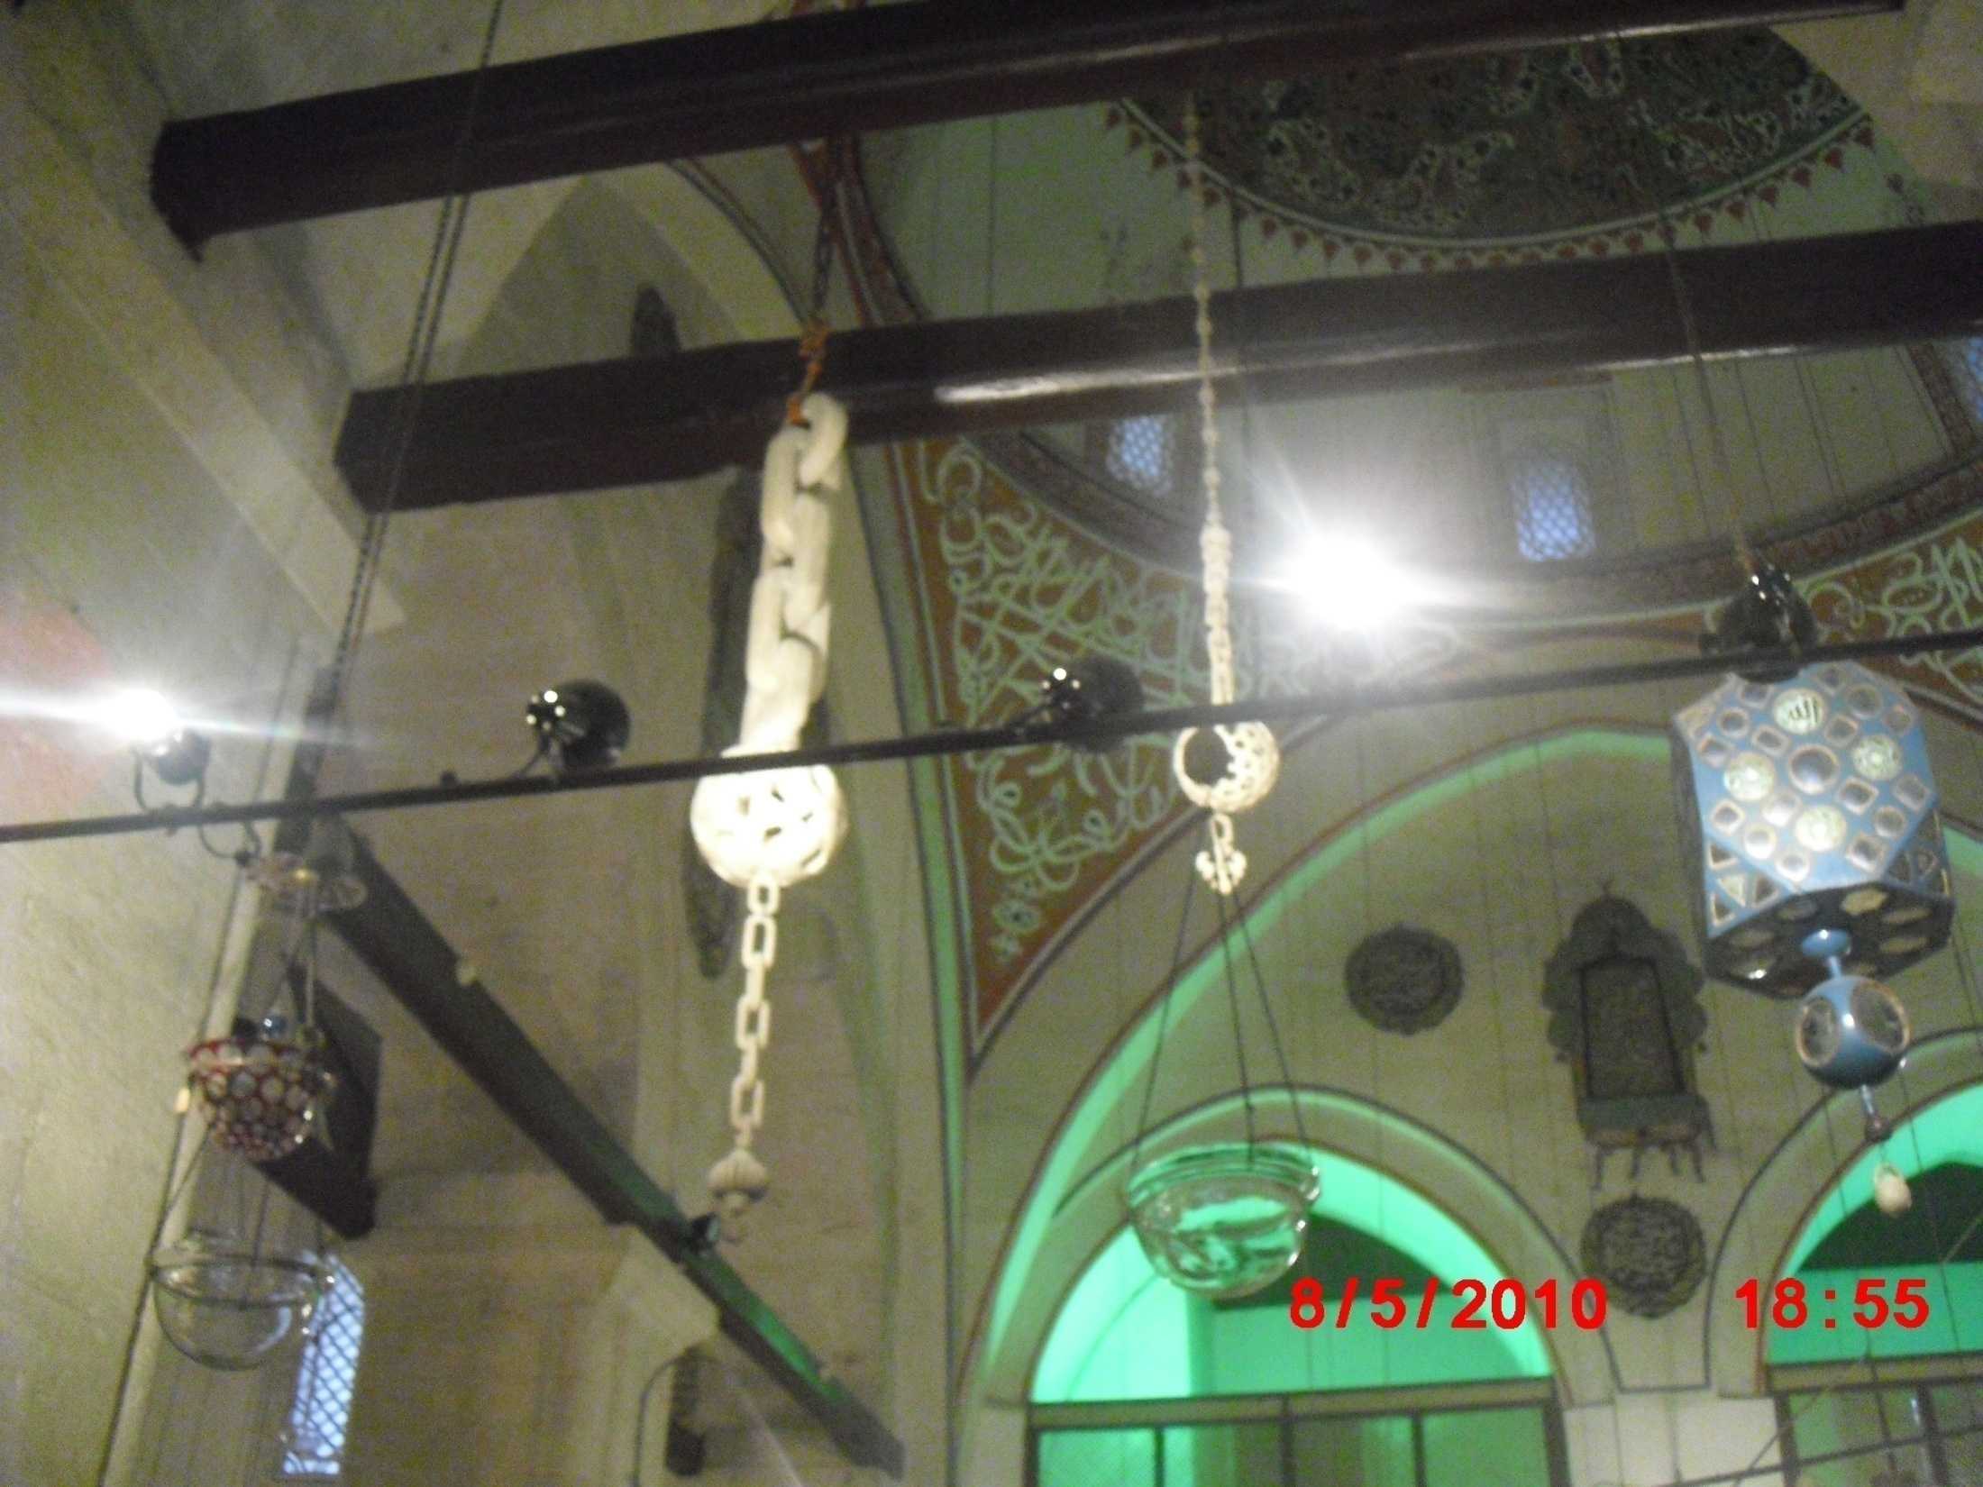

Slide 63
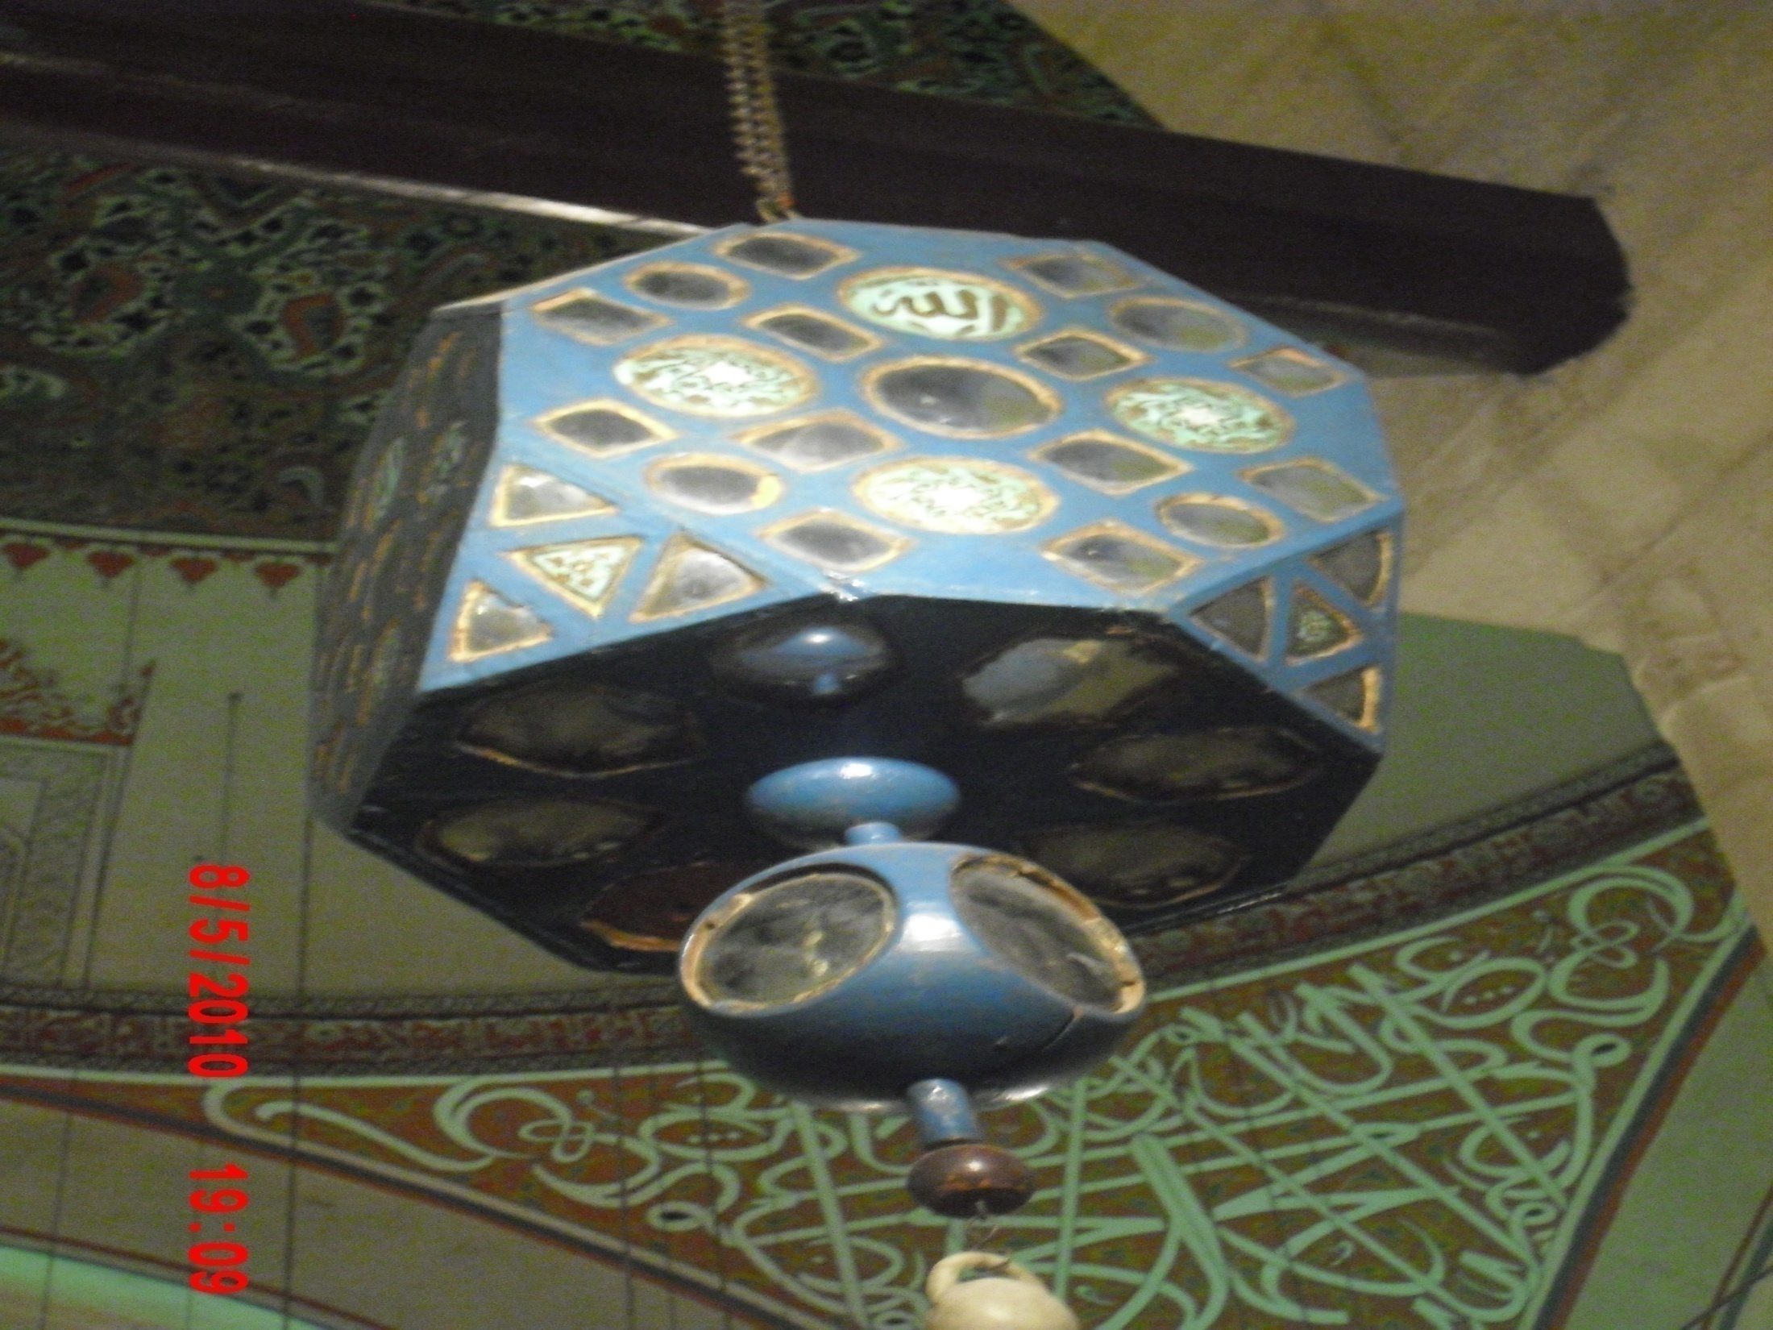

Slide 64
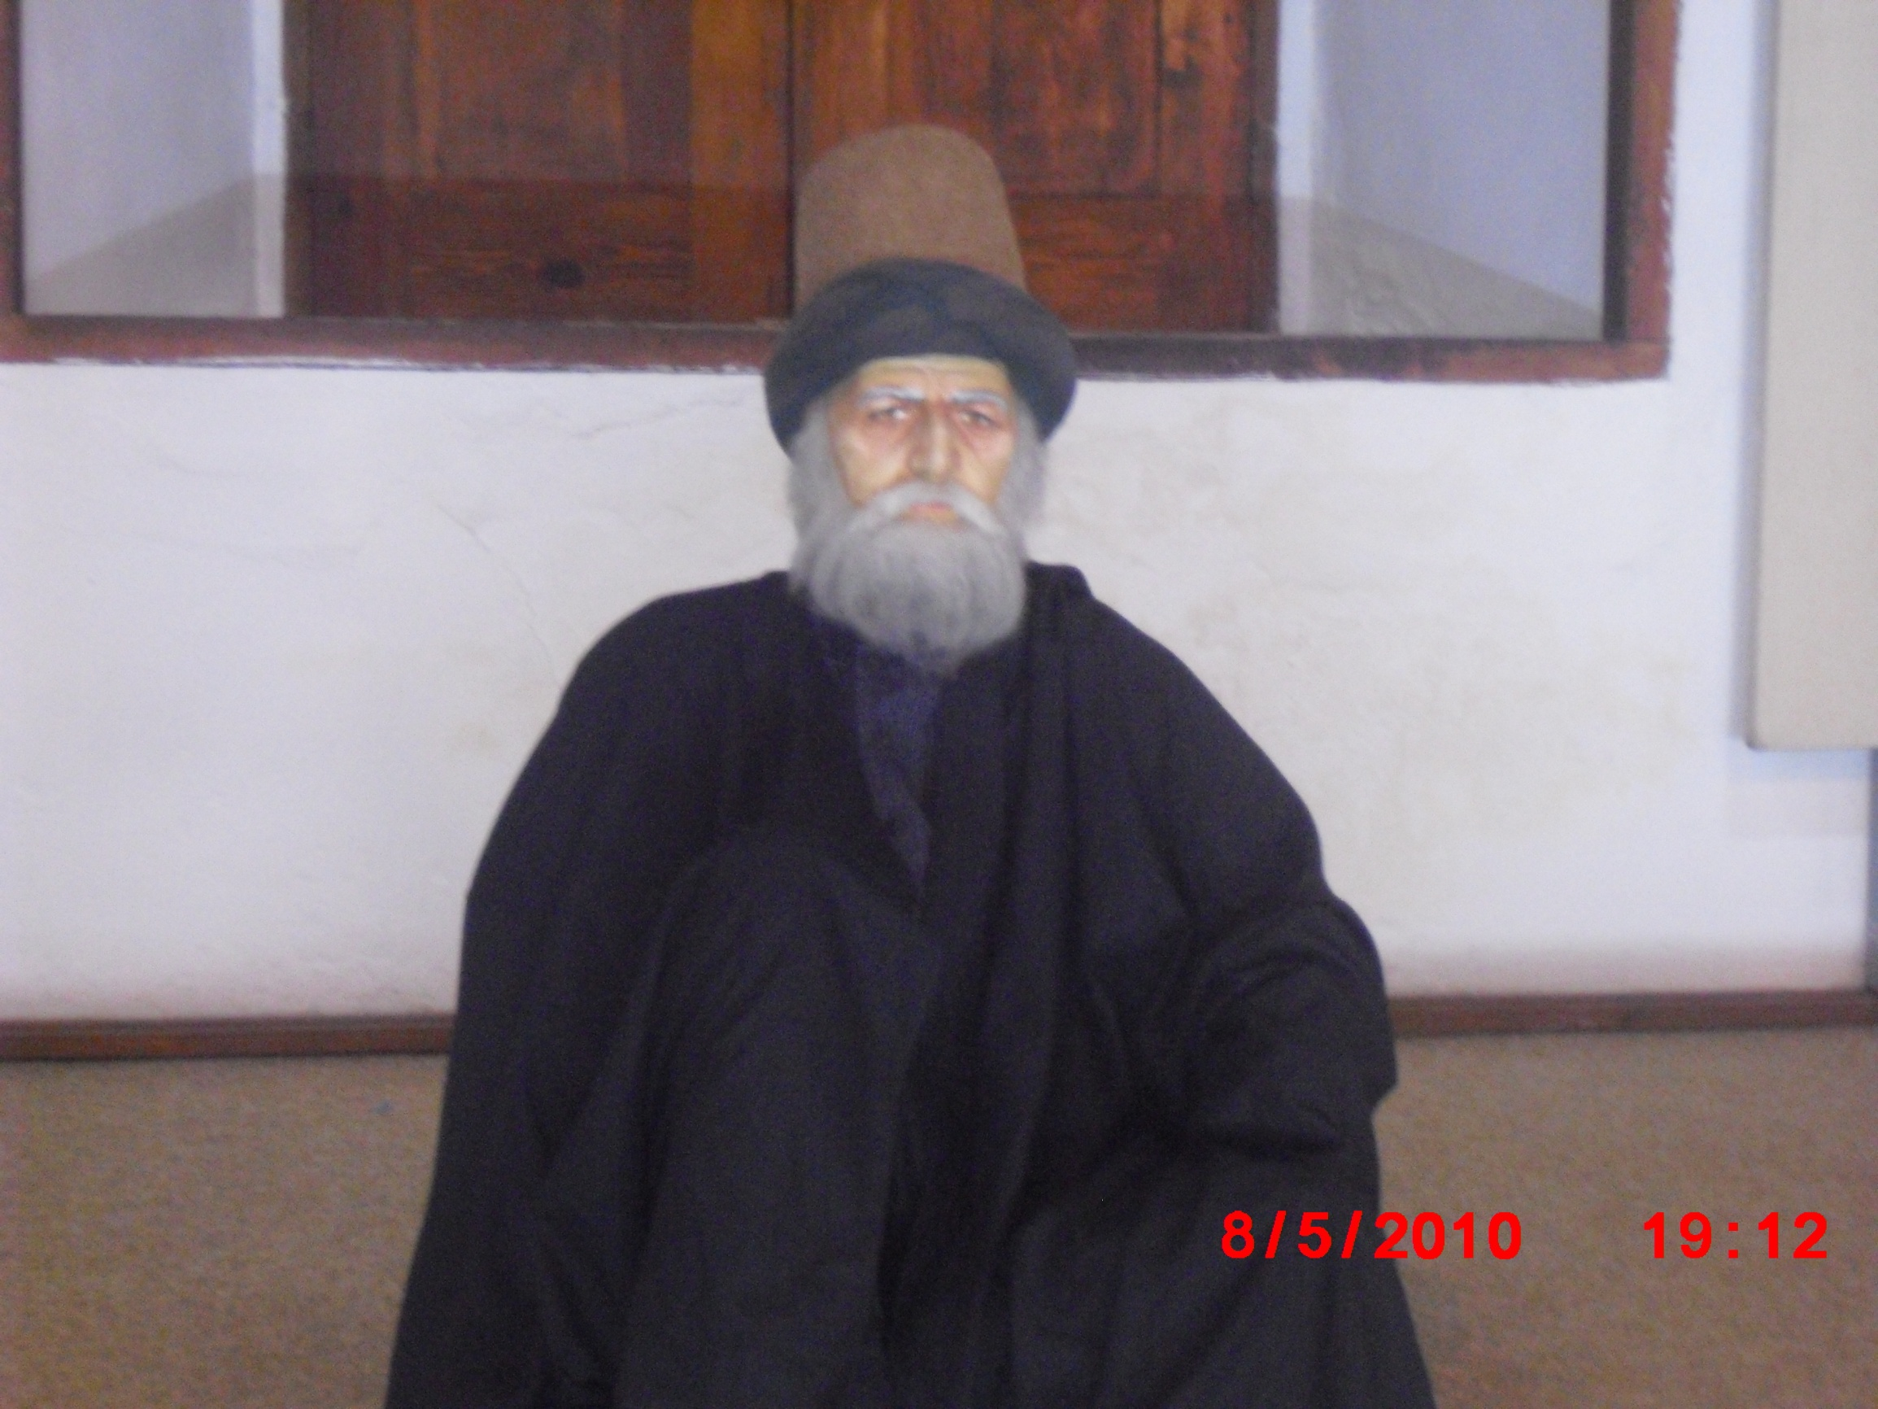

Slide 65
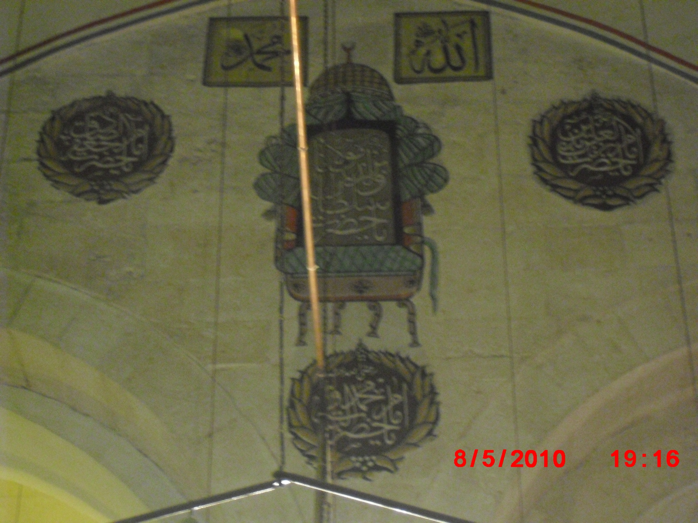

Slide 66
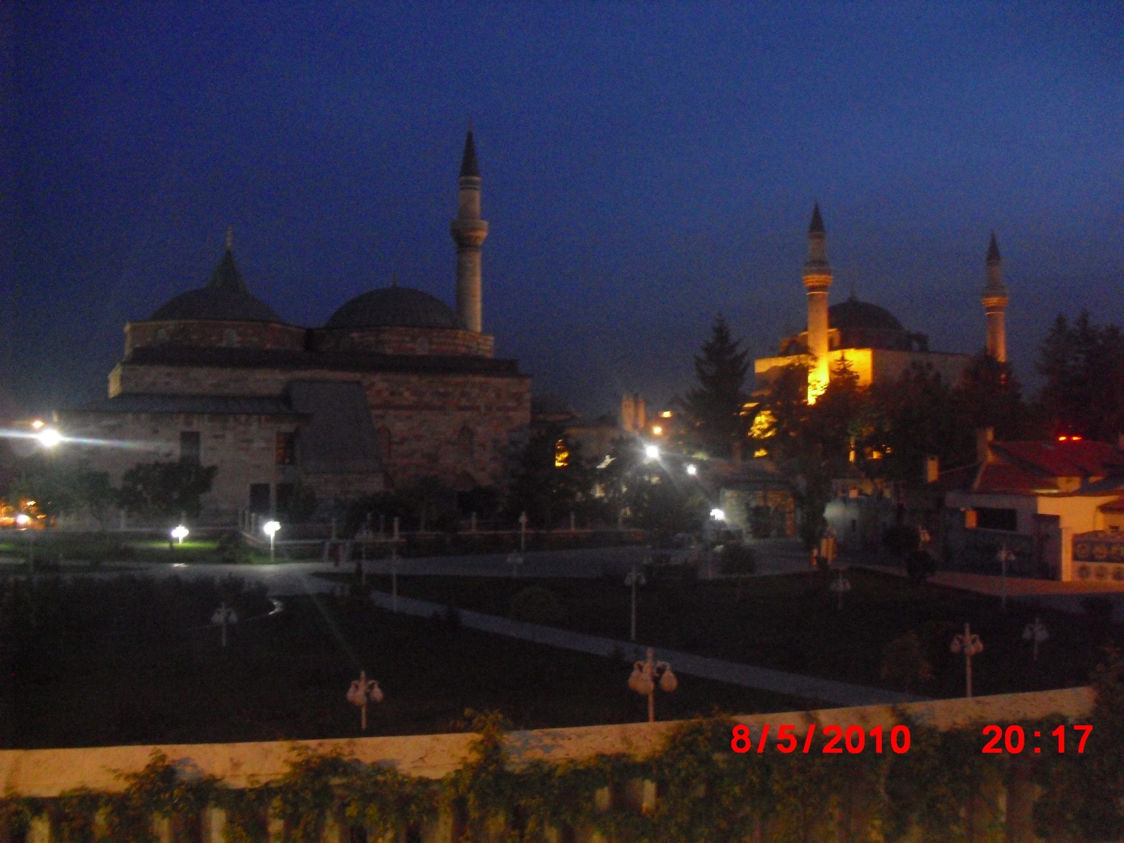

Slide 67
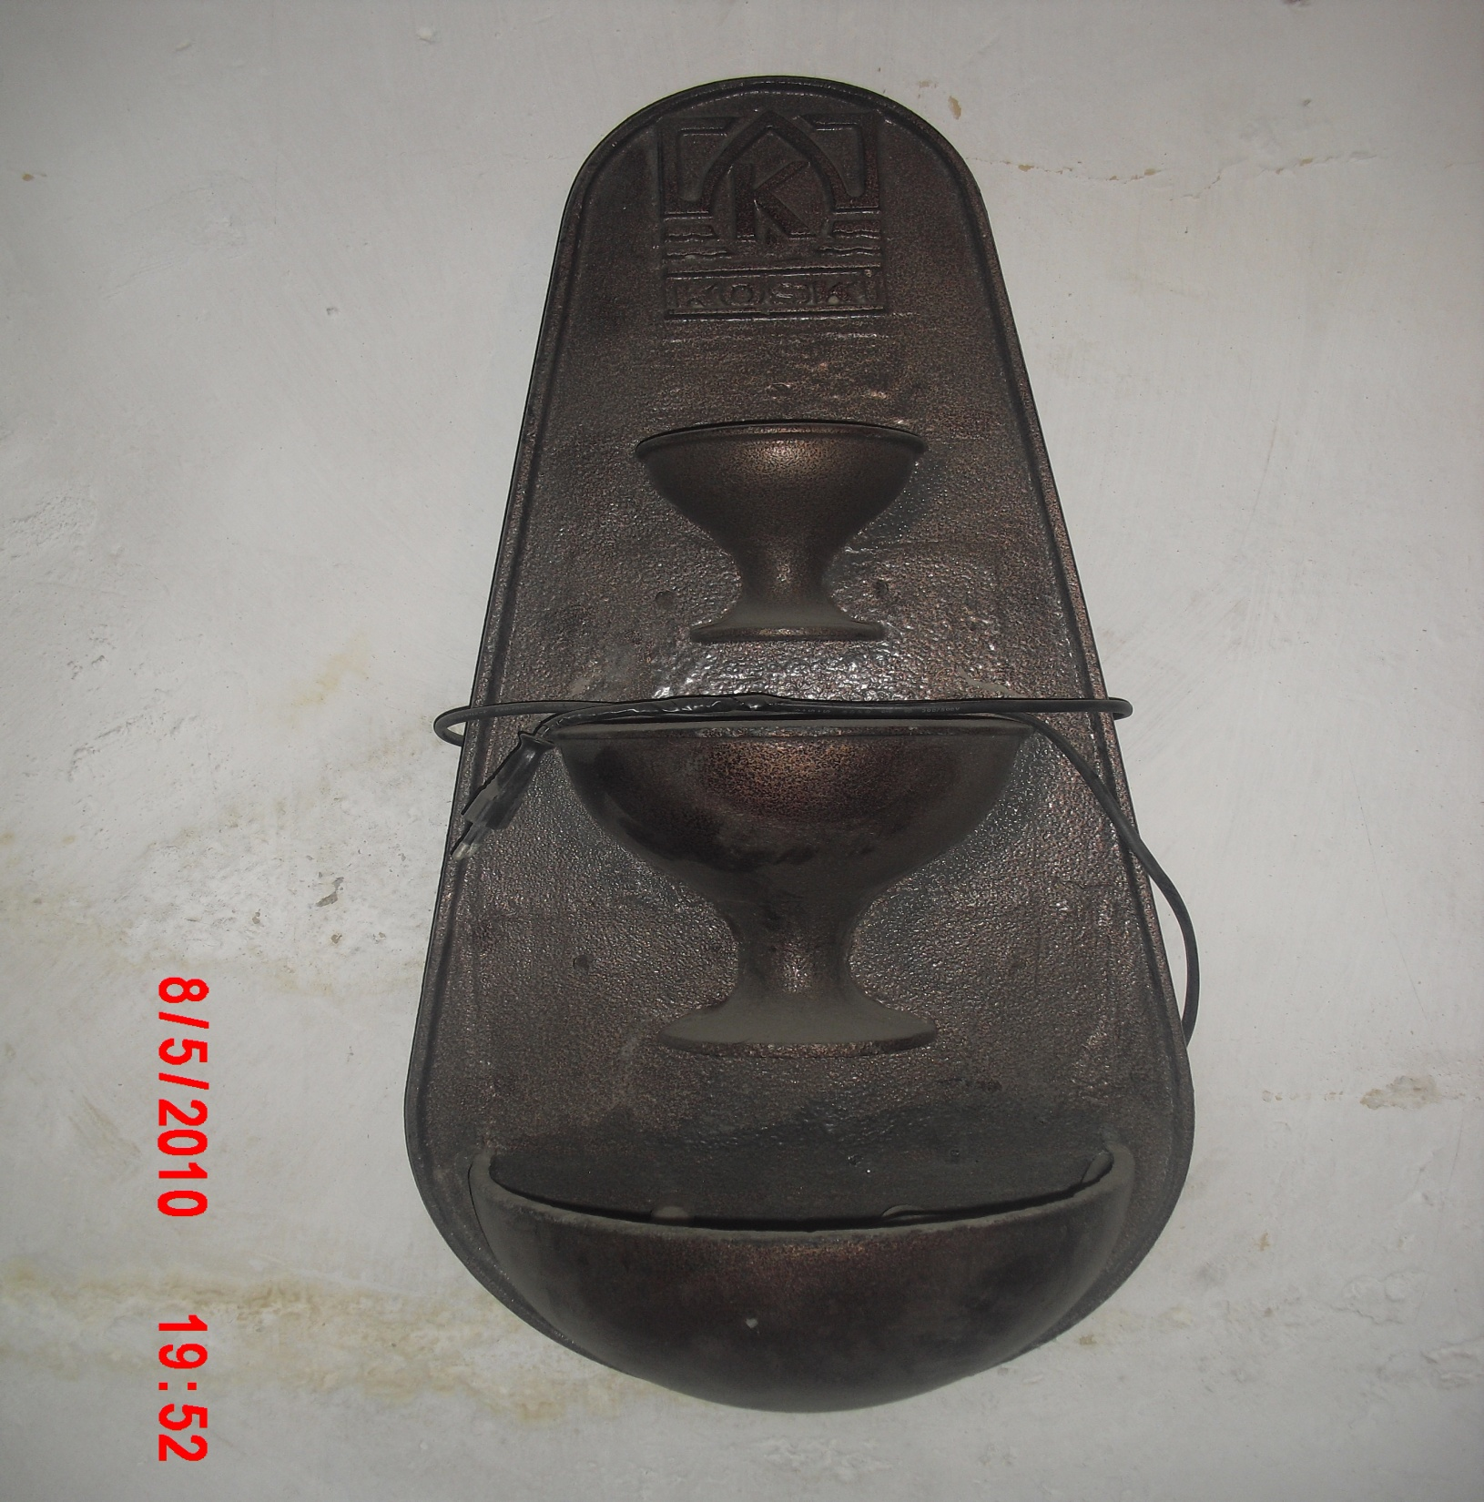

Slide 68
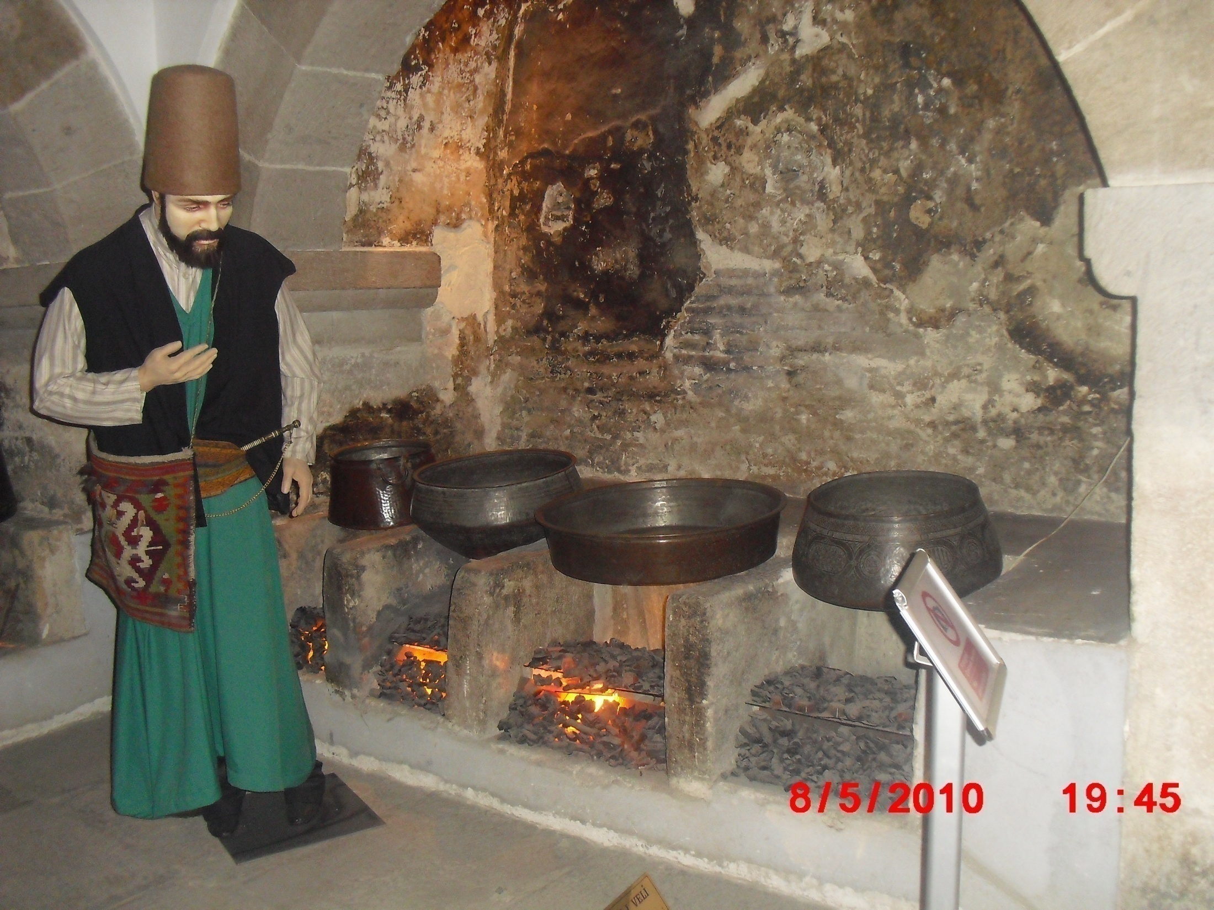

Slide 69
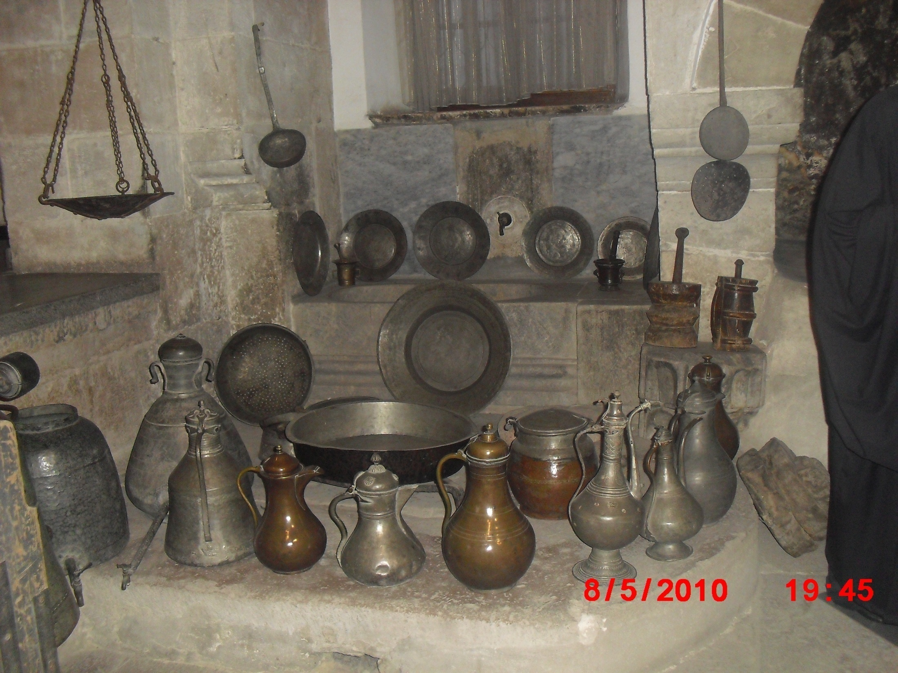

Slide 70
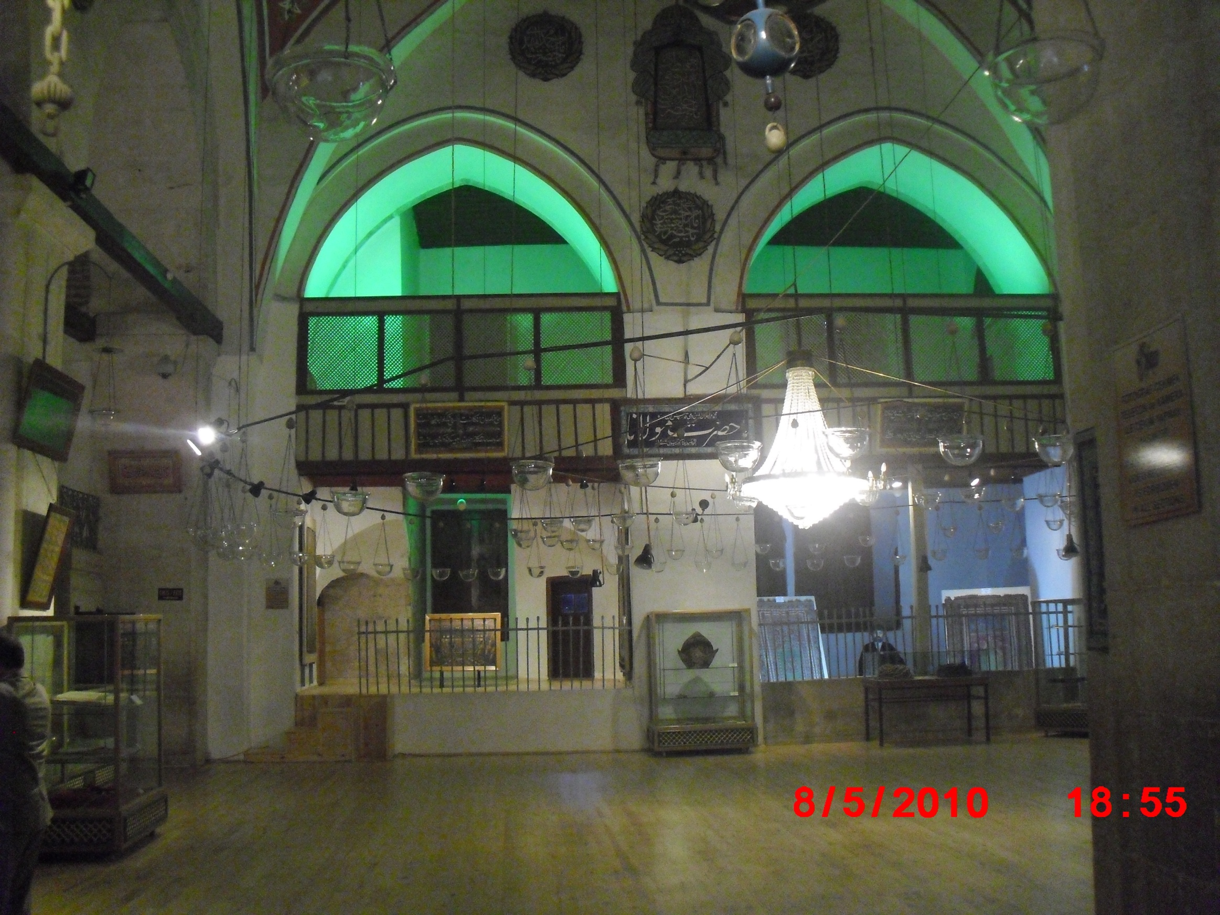

Slide 71
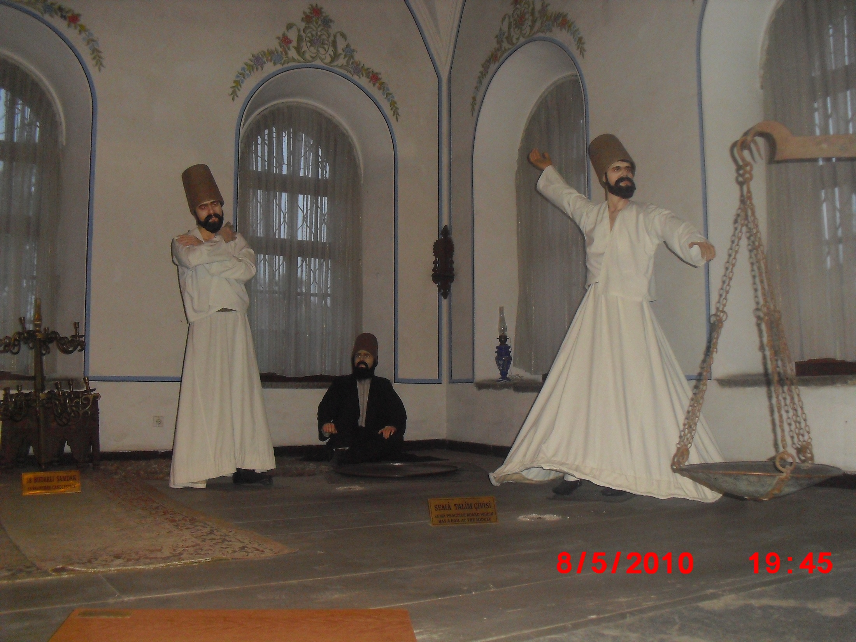

Slide 72


Slide 73
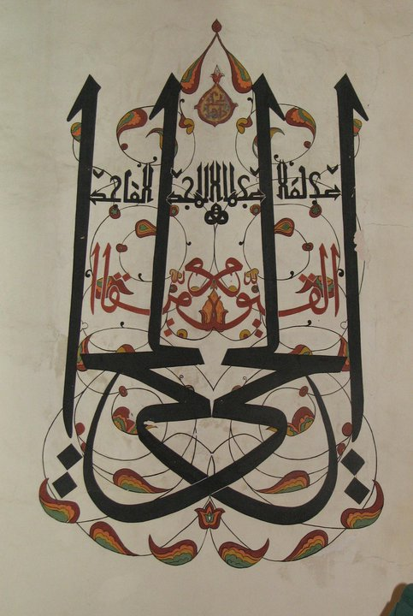

Slide 74
HAYATINDAN DERSLER
Talebelerinden biri Mevlânâ hazretlerine incir getirmişti. Mevlânâ inciri aldı ve; "Hayli güzel incir fakat kemiği var." buyurdu ve yere bıraktı. Talebe; "İncirin nasıl kemiği olur?" diye hayret etti ve yavaşça incirleri alıp gitti. Bir zaman sonra tekrar bir sepet incirle dönüp geldi ve sepeti Mevlânâ hazretlerinin önüne koydu. Mevlânâ bir tane alıp yedi ve; "Bu incirin kemiği hiç yoktur." buyurdular ve incirleri orada bulunanlara dağıtmasını emrettiler.
Herkes bu duruma şaşakaldı. O talebe dışarı çıktığında oradakiler ona gidip inciri nereden topladığını sordular. O da; "Vallahi bir dostum vardı. Onun bahçesine uğradım. Bahçıvanı bağda bulamadım. İzni olmaksızın bir sepet toplayıp Mevlânâ hazretlerine getirdim. Fakat niyetim bahçıvanı gördüğümde topladığım incirlerin bedelini ödemekti. Mevlânâ velîlik nûru ile bunu anladı ve yemedi. İşte incirin kemiği buydu. Bu defâ doğruca o dostun bağına vardım. Ondan iyi incir satın alıp bedelini ödedim ve helâllaştım. O da kabûl etti. İşte Mevlânâ bunu kabûl edip iltifâtlarda bulundu.

Slide 75


